Slide 1
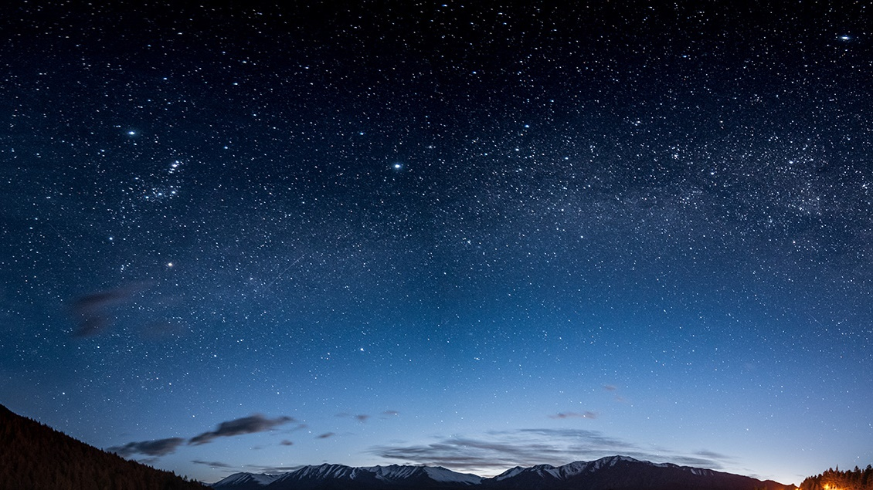
Gostaria de conhecer Pernambuco
As praias de Pernambuco

Slide 2
sumario
Conhecer as praias
Conhecer pontos turístico
gastronomia

Slide 3
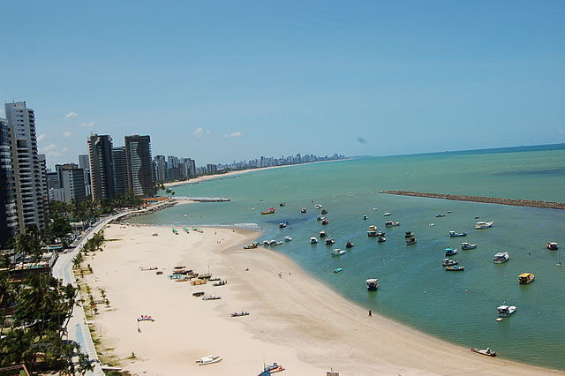

Slide 4
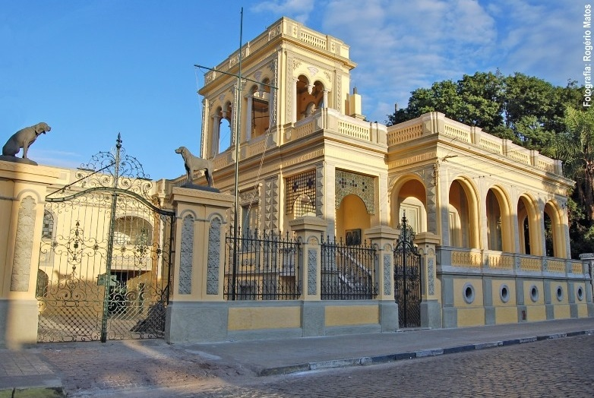

Slide 5
